Slide 1
基本知识点复习

Slide 2
第一章 绪论

Slide 3
1.1.1 通信系统及其基本组成
传递信息所需的一切技术设备的总和称为通信系统
调制放大
解调放大
发送
设备
接收
设备
信源
信道
信宿
电
非电-电转换
电-非电转换
噪声与干扰
通信系统简化模型图及各部分功能

Slide 4
1.2.3 高频与射频设计的必要性
集总参数：独立的局域性元件，在一定的频率范围内提供特定的电路性能。
在低频时，一个电容的容抗由电容器自身的特性决定，不受周围元件和环境的影响。如果把其他元件靠近这个电容器，容抗不会发生变化。
分布参数：元件特性延伸到一定的空间范围，其特性受到周围环境的影响。

Slide 5
1.3 非线性电子线路的基本概念
线性电路——全部由线性或处于线性工作状态的元器件组成的电路。伏安特性曲线为线性函数；
非线性电路——有一个以上非线性或处于非线性工作状态的元器件。伏安特性曲线为非线性函数；
线性元件：R、L、C 非线性元件：二极管、晶体管
i
i
Q
Δi
I
I_{Q}
u
u
O
U
O
Δu
U_{Q}
电导为常数
电导不为常数

Slide 6
1.3.2 非线性电路的基本特点
（1）时变的交变电导。
（2）叠加定理不再适用
（3）输出产生新的频率分量，可用于频率变换（混频器）
6

Slide 7
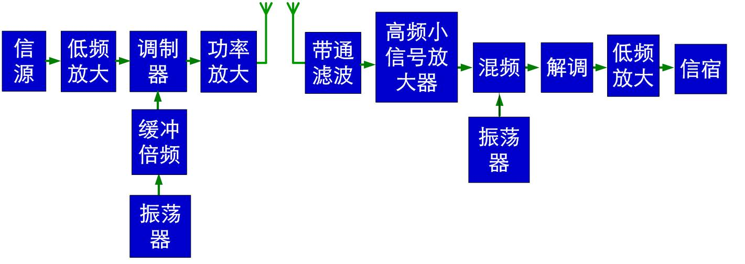
1.1.1 通信系统及其基本组成
无线通信系统的典型框图
目标1测评
产生本地信号
用于频率变换
目标1测评：振荡器的作用？
产生载波信号
用于调制

Slide 8
小结
目标2 测评
（1）高频电路设计和实现为何较难？
（2）如何才能设计出高性能的高频电路？
（1）P5：
高频电路中器件存在非线性、时变性、不稳定性、器件模型的不准确性；
分布与寄生参数的影响
（2）
确定工作频率
建立正确的电路模型
考虑分布参数的影响

Slide 9

目标3测评：
高频电路中非线性电路有何作用？
放大、频率变换
9

Slide 10
第二章 谐振与小信号选频放大电路

Slide 11
2.1 选频电路概述
选频电路三大指标：
（1）中心频率f₀ ：电压传输系数最大处。
（2）3dB带宽BW_{0.7} :电压传输系数下降到最大
值的 （0.7）时，所对应的频带宽度。
（3）矩形系数：
1.0
0.7
BW_{0.7}
0.1
f
BW_{0.1}
O
≥1
1.0
说明在截止频率附近的陡峭变化程度。理想矩形系数K=1，越小频率选择性越好。
f
O

Slide 12
2.2 LC谐振回路选频特性分析
LC谐振回路的作用：
选频；
阻抗变换；
移相、相频转换、负载。

Slide 13

2.2.1 并联谐振回路
阻抗与品质因数：
$$\left|Z\right|=\sqrt{R^{2}+X^{2}}$$
重要，掌握谐振回路的阻抗表达式，便于分析
阻抗的幅值（幅频特性）
阻抗的相位（相频特性）
电压和电流的相位差

Slide 14
2.2.2 串联谐振回路
阻抗与品质因数：
重要，掌握谐振回路的阻抗表达式，便于分析
阻抗的幅值（幅频特性）
阻抗的相位（相频特性）
电压和电流的相位差

Slide 15
并联谐振回路幅频特性
⏐Z ⏐
ϕ
90º
R_{P}
0º
O
∆ω
∆ω
O
-90º
阻抗幅频特性
阻抗相频特性
谐振时：回路的阻抗最大，相移为零，回路阻抗为纯电阻R_{p}。
回路两端产生最大输出电压。
失谐时：回路的阻抗下降，有相移，回路阻抗不为纯电阻。
回路两端输出电压下降
远离谐振频率时：回路的阻抗趋于0，输出电压趋于0
并联谐振回路具有选频作用！

Slide 16
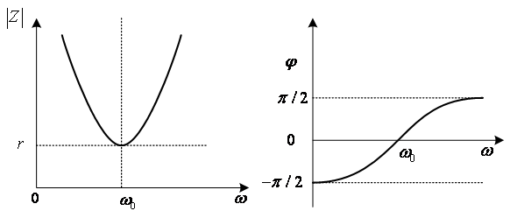
串联谐振回路幅频特性
谐振时：回路的阻抗最小，相移为零，回路阻抗为纯电阻r。
回路产生最大电流。
失谐时：回路的阻抗增加，有相移，回路阻抗不为纯电阻。
回路电流下降。
远离谐振频率时：回路的阻抗趋于∞，电流趋于0
串联谐振回路具有选频作用！

Slide 17
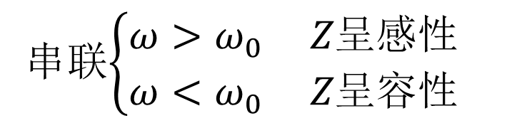
串、并联谐振回路相频特性
串联$\left\{\begin{aligned}ω>ω_{0} Z呈感性 \\ ω<ω_{0} Z呈容性\end{aligned}\right.$
重要！第四章 振荡电路中分析是否起振还会用到！ 如课后习题4.10

Slide 18
2.2.3 串、并联谐振回路的激励
为了获得最大的电源输出功率；电源与谐振回路的初次匹配。
并联谐振回路：适用于电源内阻高的情况，如恒流源Is；
串联谐振回路：适用于电源内阻低的情况，如恒压源V_{s}；

Slide 19
2.2.3 串、并联谐振回路特点
串并联谐振回路对照表
参数 | 并联谐振 | 串联谐振
谐振频率
电压/电流谐振
品质因数
通频带
激励信号
电压谐振V_{max}
电流谐振I_{max}
电流源
电压源

Slide 20
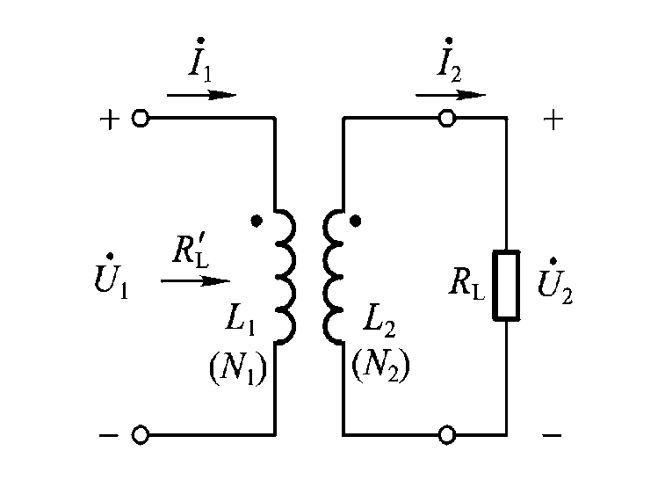
2.3.2 基本阻抗变换电路

Slide 21
2.4.1 高频小信号选频放大电路
放大电路的本质：能量的控制和转化；
将直流电源的能量转换成负载所获得的交流能量，使负载输出的交流能量大于（交流）信号源所提供的能量。
放大电路的基本特征：功率放大
负载上总是获得比输入信号大得多的电压或者电流，或兼而有之
有源元件：能够控制能量的元件，如晶体管、场效应管
放大的前提：不失真。

Slide 22
2.4.1 概述
1.高频小信号放大器
功能：放大、选频；
中心频率：几百千赫兹~几百兆赫兹；
频带宽度：几千赫兹~几十兆赫兹；
组成：小信号放大器 + 选频回路
通常以各种选频电路作为负载，由于信号较小，工作在线性范围内。
静态工作点属于甲类状态
输入输出频率相同，失真小。常采用线性模型的等效电路分析法。

Slide 23
3.1 高频功率放大器概述
按静态工作点划分：
甲类放大器 | 小信号时线性放大，输出、输入频率相同，失真小。（半）导通角180°理想效率50%
乙类放大器 | 输出是输入的半个正弦波，半波失真，产生谐波。（半）导通角90°理想效率78.5%
丙类放大器 | 半波失真增大，谐波更加丰富。半）导通角在0-90°理想效率78.5-100%
丁类放大器 | 开关型功率放大器，理想效率100%
戊类放大器 | 开关型功率放大器，理想效率100%
注意：本课程中，导通角一般指的是半导通角。

Slide 24
3.1 高频功率放大器概述
注意：本课程中，导通角一般指的是半导通角。
导通角计算：
信号一个周期对应角度360°
甲类功放（如第二章的小信号放大器）：导通时间是信号的整个周期，导通角为180°；
乙类功放：导通时间是信号的半个周期，导通角为90°；
丙类功放（如第三章的高频谐振功放）：导通时间小于信号的半个周期，导通角为0-90°；
例如：某放大器的工作时间（即晶体管的导通时间）是信号周期的1/6，则放大器的导通角为：（1/6）*360/2=30°（这里导通角指半导通角）；

Slide 25
2.4.1 概述
2.高频小信号放大器的主要性能指标——增益
在中心频率上：
电压增益
功率增益
分贝表示
式中， 分别为放大电路中心频率上的输出、输入电压有效值；
分别为放大电路中心频率的输出、输入功率，常用分
贝表示。

Slide 26
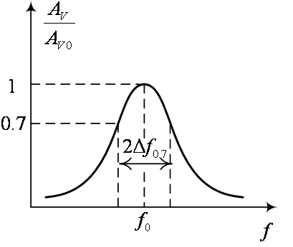
2.4.1 概述
3.高频小信号放大器的主要性能指标——通频带
放大器的电压增益下降到最大值的0.7倍时所对应的频率宽度称为放大器的通频带。
常用 表示 也称为3dB带宽。

Slide 27
2.4.1 概述
4.高频小信号放大器的主要性能指标——选择性
(1)矩形系数：
表征放大器对截止频率以外的信号的衰减程度。K ≥ 1
1.0
0.7
BW_{0.7}
0.1
f
BW_{0.1}
O

Slide 28
2.4.1 概述
4.高频小信号放大器的主要性能指标——选择性
(2)抑制比：
表征对带外某一特定干扰信号 f_{N} 的抑制能力。

Slide 29
2.4.1 概述
5.高频小信号放大器的主要性能指标——噪声系数
噪声系数是用来表征放大器本身产生噪声电平大小的一个参数。
N_{F} 越接近1越好。 N_{F} ≥1
放大器的性能指标相互之间既有联系又有矛盾。
增益越高，通频带越窄，品质因数越高。

Slide 30
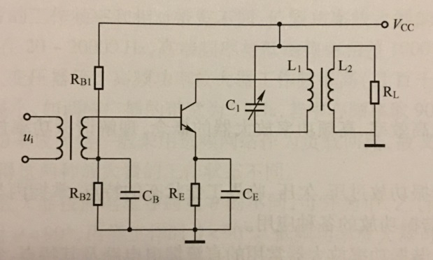
1、空载LC谐振回路：
3、小信号谐振放大器中LC谐振回路：
2、有载LC谐振回路：

Slide 31
2.2.3 目标1 测评
例2 并联谐振回路如图2.2所示的，已知L=200 μH, C=20 pF, r =10 Ω, 试求
（1） f₀、R_{p}；
（2）3dB带宽时的相移值。
+
U_{o}
–
L
.
r
C
I_{s}
[解] （1）求f₀、R_{p}
并联谐振！
（2）求BW_{0.7}

Slide 32
第三章 高频功率放大电路

Slide 33
3.1 高频功率放大器概述
作用：
  放大高频信号或高频已调波信号，将直流电能转换成交流输出功率。
主要解决的问题：
  高效率和高功率输出
输出功率范围：
  毫瓦级至千瓦级。为了实现大功率输出，末级前就必须有足够高的激励功率电平，实际中往往由多级功率放大器组成大功率放大器（2~4级），而各级的工作状态也往往不同，有缓冲放大、中间放大、推挽放大、末级功放等。
对比：
高频小信号谐振功放：不失真

Slide 34
3.1 高频功率放大器概述
按静态工作点划分：
甲类放大器 | 小信号时线性放大，输出、输入频率相同，失真小。半导通角180°理想效率50%
乙类放大器 | 输出是输入的半个正弦波，半波失真，产生谐波。半导通角90°理想效率78.5%
丙类放大器 | 半波失真增大，谐波更加丰富。半导通角在0-90°理想效率78.5-100%
丁类放大器 | 开关型功率放大器，理想效率100%
戊类放大器 | 开关型功率放大器，理想效率100%
注意：本课程中，导通角一般指的是半导通角。

Slide 35
丙类谐振功放工作原理总结：
  静态工作点：设置在丙类状态，工作在丙类状态；
  电路结构特点：负载端接LC谐振回路进行选频滤波；
  集电极输出电流i_{c}：余弦脉冲；
  集电极输出电压：因LC谐振回路的选频作用，输出电压是与输入信号频率相同的余弦电压，但相位相反。
  放大功能：实现高功率、高效率的输出。
重要，需掌握丙类谐振功放的工作原理，以上原理能够描述出来

Slide 36
第三章知识点梳理
i_{C}
一、灵活使用公式：
i_{B}
–
u_{c}
+
根据典型高频功率放大器电路：
+
u_{CE}
–
L
+
u_{i}–
+
u_{BE}
−
C
= V_{BB}
= V_{BB}
r_{e}
= V_{CC} -
+ –
– +
V_{BB}
V_{CC}
根据晶体管特性曲线：
V_{BZ}
V_{BZ}
V_{BZ}
V_{BZ}
V_{BB}

Slide 37
一、灵活使用公式：
功率相关：
I_{C0}V_{CC}

Slide 38
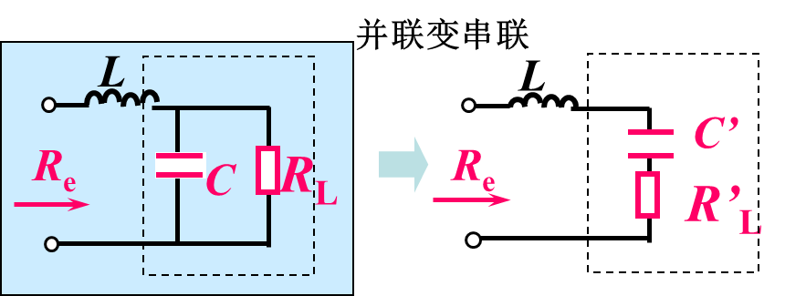
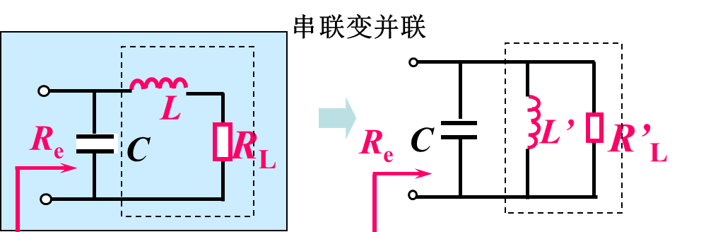
一、灵活使用公式：
滤波匹配网络相关：

Slide 39
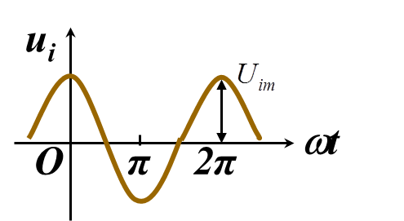
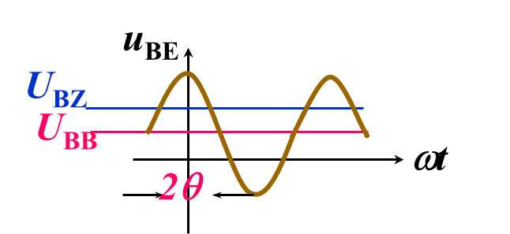
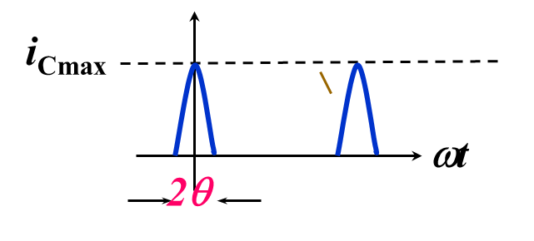
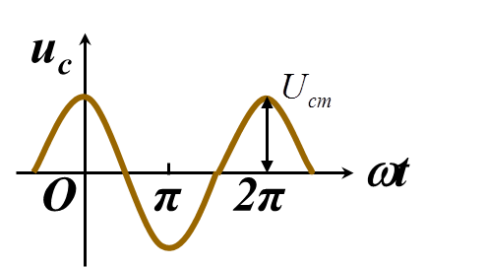
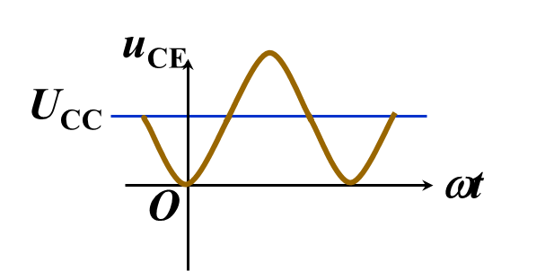
二、掌握典型图形及绘制：
典型高频功率放大器电路
i_{C}
i_{B}
–
u_{c}
+
V_{BZ}
+
u_{CE}
–
L
V_{BB}
+
u_{i}–
+
u_{BE}
−
C
r_{e}
波
形
图
+ –
– +
V_{BB}
V_{CC}
晶体管特性曲线
V_{CC}

Slide 40
二、掌握典型图形及绘制：
自给偏置高频功率放大器电路
左图所示的自给偏置电路中，未加输入信号时，i_{B}=0，因此偏置电压也为零。当输入信号幅度由小加大时，i_{B}增大，其直流分量 I_{B0} 也增大，反向偏压随之增大。这种偏置电压随输入信号幅度而变化的现象称为自给偏置效应。
  自给偏置效应可自动维持放大器稳定工作。
利用I_{B0} 流经R_{B}产生负偏压：V_{BB}= I_{B0} R_{B}
调节R_{B}，可调节反偏电压大小。
-V_{BB}
保持稳定
射极偏置提供负偏压

Slide 41
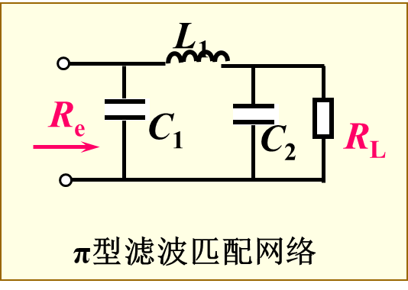
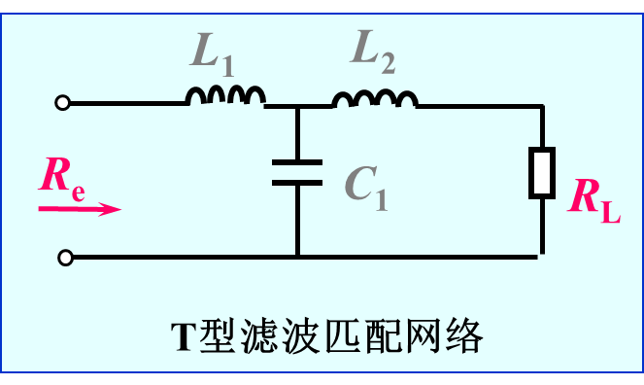
二、掌握典型图形及绘制：
L型和π型电路
低阻变高阻型
串联到并联
高阻变低阻型
并联到串联

Slide 42
三、基本知识点：
一、甲、乙、丙类放大器的区分方法：半导通角；
甲类（180°）乙类（90°）丙类（0-90°）
效率：甲类＜乙类＜丙类
二、高频谐振功放中谐振回路的选频作用；高频谐振功放集电极输出电流的波形是余弦脉冲波，LC谐振回路两端的输出电压波形是余弦波；
三、高频谐振功放的三个工作状态：
过压、欠压、临界
四、工作状态由什么决定？
动态特性曲线中A点的位置；
五、影响高频功放工作状态的四个参量：
V_{BB}，U_{im}，V_{CC}，R_{e}

Slide 43
三、基本知识点：
七、V_{BB}，U_{im}，V_{CC}，R_{e}对高频功放动态特性曲线的影响：
V_{BB}，U_{im}，R_{e}由小变大，欠压—临界—过压；
V_{CC}由小变大，过压—临界—欠压；
八、工作状态对集电极电流的影响：
在过压区，顶部凹陷余弦脉冲电流；
九、工作状态对输出功率的影响：
临界点有最大输出功率
十、基极自给偏压电路的自给偏置效应，可以起到稳定输出电压振幅值的作用。
十一、L型滤波匹配网络：
串联变并联：低阻—高阻；
并联变串联：高阻—低阻；
十二、功率合成技术

Slide 44
第三章 随堂练习复习

Slide 45

多选题
3分
1、谐振放大器的三种工作状态是（）（）（）。
此题未设置答案，请点击右侧设置按钮
A
欠压
B
过压
C
临界
D
弱过压
提交

Slide 46
多选题
2分
2、谐振功放一般工作在（）或（）状态。
此题未设置答案，请点击右侧设置按钮
A
欠压
B
过压
C
临界
D
弱过压
E
弱欠压
提交

Slide 47
多选题
1分
3、谐振功率放大器用于集电极调幅时应工作在（）状态。
此题未设置答案，请点击右侧设置按钮
单选
A
欠压
B
过压
C
临界
D
弱过压
提交

Slide 48
多选题
2分
4、丙类谐振功率放大器集电极电流为（），由于负载为LC谐振回路，所以输出电压为（）
此题未设置答案，请点击右侧设置按钮
A
方波
B
余弦脉冲
C
正弦波（余弦波）
D
余弦凹陷脉冲
提交

Slide 49
多选题
2分
5、利用谐振功率放大器的基极调制特性进行调幅，可得到（）调制波，此时功放应工作在（）状态。
此题未设置答案，请点击右侧设置按钮
A
DSB
B
AM
C
SSB
D
欠压
E
过压
F
临界
提交

Slide 50
多选题
1分
6、在功率放大器中，对滤波匹配网络的要求不包括（）。
此题未设置答案，请点击右侧设置按钮
单选
A
自身损耗小
B
提供偏置电压
C
滤波
D
阻抗变换
提交

Slide 51
填空题
1分
7、将几个电子期间的输出功率叠加起来，以获得足够大的输出功率，这种技术称之为 [填空1]
作答

Slide 52
多选题
1分
8、改变谐振功率放大器的输出负载，可以改变动态负载线的斜率。所以只要改变R_{L}就可以有甲、乙、丙三种不同的工作状态。
此题未设置答案，请点击右侧设置按钮
A
正确
B
错误
提交

Slide 53
多选题
1分
9、谐振功率放大器的输出功率可表示为P_{o}=I²_{c1m}R_{e}/2，在V_{CC}、V_{BB}、U_{im}一定时，R_{e}越大，P_{o}也越大。
此题未设置答案，请点击右侧设置按钮
A
正确
B
错误
提交

Slide 54
多选题
1分
10、谐振功率放大器输出给集电极负载谐振电阻R_{e}的功率等于谐振回路中总串联电阻r上所消耗的功率。
此题未设置答案，请点击右侧设置按钮
A
正确
B
错误
提交

Slide 55
多选题
1分
11、谐振功率放大器放大调幅信号时，放大器的工作点应设在丙类。
此题未设置答案，请点击右侧设置按钮
A
正确
B
错误
提交

Slide 56
多选题
1分
12、在谐振功率放大器的输出级中，匹配网络的阻抗变换作用是将负载转换为放大器所要求的最佳负载电阻。
此题未设置答案，请点击右侧设置按钮
A
正确
B
错误
提交

Slide 57
多选题
1分
13、某谐振放大器工作在过压状态，现要调整使之工作到临界状态，若其他参数不变，可以增加负载R_{e}来实现。
此题未设置答案，请点击右侧设置按钮
A
正确
B
错误
提交

Slide 58
多选题
1分
14、某谐振放大器工作在过压状态，现要调整使之工作到临界状态，若其他参数不变，可以增大V_{CC}来实现。
此题未设置答案，请点击右侧设置按钮
A
正确
B
错误
提交

Slide 59
多选题
1分
15、基极调幅工作在过压状态，集电极调幅工作在欠压状态。
此题未设置答案，请点击右侧设置按钮
A
正确
B
错误
提交

Slide 60
多选题
1分
16、功放必须外加激励信号才能工作。
此题未设置答案，请点击右侧设置按钮
A
正确
B
错误
提交

Slide 61

第四章 正弦波振荡电路

Slide 62
第四章知识点梳理
一、灵活使用公式
振幅起振条件：
相位起振条件：
振幅平衡条件：
相位平衡条件：
振幅稳定条件：
相位稳定条件：

Slide 63
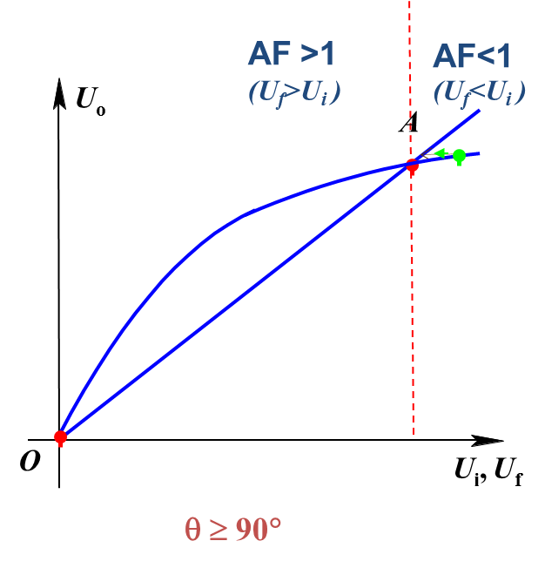
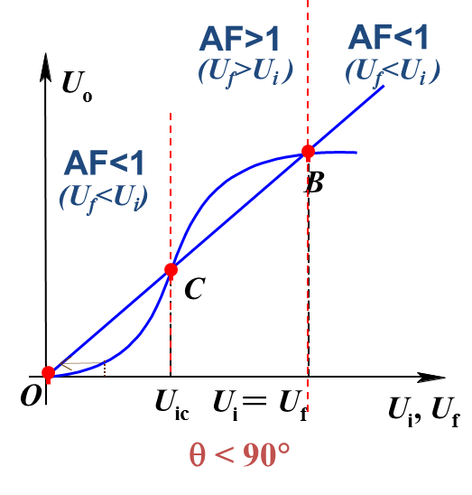
第四章知识点梳理
二、稳定点判断
放大特性曲线 U_{o}/U_{i}
反馈特性曲线 U_{o}/U_{f}
稳定点：A
稳定点：O、B

Slide 64
第四章知识点梳理
三、判断振荡器是否有可能起振
简单判断：使用瞬时极性法判断是否构成正反馈；
若反馈回路与输入端相连的端口瞬时极性相同，则构成正反馈；

Slide 65
第四章知识点梳理
四、三点式振荡器
三点式振荡器的构成原则（相位条件）
晶体管： “射同基反”
C-E:X₁
B-E:X₂
B-C:X₃
场效应管： “源同栅反”
对运放：“同相端相同，反相端相反”
谐振回路频率即是振荡频率：

Slide 66
第四章知识点梳理
五、普通电感三点式振荡器、电容三点式振荡器对比
从输出波形、最高振荡频率、调整频率三方面比较
1）电容三点式振荡器电路的输出波形质量好反馈电压取自电容时，电容对于高次谐波容抗小，滤除高次谐波的能力强，而电感对高次谐波呈现的阻抗大
2）电容三点式振荡器能够振荡的最高频率较高可达上千兆。电感三点式振荡器中，晶体管的结电容并联在L1和L2上，频率较高时影响较大，可改变回路的电抗性质而破坏了相位平衡条件。一般只能达几十兆
3）电容三点式振荡器若要通过调整可变电容来调整谐振频率，会影响反馈系数。而电感三点式振荡器则不会。电容回授式中改变两个电容中的任一个都会同时改变反馈系数
电容三点式振荡器的应用性更强，缺点：频率调整影响反馈系数

Slide 67
第四章知识点梳理
六、改进电容三点式振荡器
普通电容三点式振荡器缺点：通过调整电容改变振荡频率，会影响反馈系数；
改进电容三点式振荡器：克拉泼电路、西勒电路
克拉泼电路优点：提高频率稳定性，且通过调整电容改变振荡频率不会影响反馈系数；
缺点：工作频率较高时，可能停振；
西勒电容优点：不会停振，稳定性高，改变振荡频率的同时不会影响反馈系数。
六、掌握交流通路的画法

Slide 68
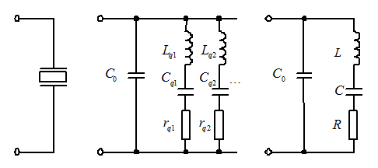
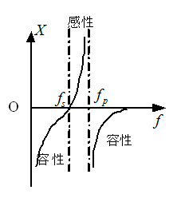
七、石英晶体振荡器
石英晶体等效电路：
基音和泛音晶体等效电路
基音晶体等效电路
石英晶体的符号
并联型晶体振荡器
f_{s} < f < f_{p}，晶体呈感性。晶体作为高Q元件与其它元件并联构成振动所需的并联谐振回路。
串联型晶体振荡器
f = f_{s}，晶体工作在串联谐振状态，在振荡器中用作高选择性短路元件。

Slide 69
第四章 随堂练习复习

Slide 70
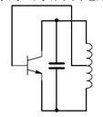
判断以下几种说法是否正确？
（1）只要具有正反馈，电路就一定能产生振荡。
（2）只要满足相位平衡条件一定能产生振荡。
（3）满足稳定条件的放大器，一定能产生振荡。
（4）正弦波振荡器和负反馈放大器的振荡本质是一样的，即反馈信号维持放大器的输入。
（5）下图所示交流通路可否产生振荡？
×，不满足“射同基反”的原则。

Slide 71
（6）振荡器的振幅起振条件、振幅平衡条件、相位起振条件、相位平衡条件分别是什么？
（7）哪种电容振荡器没有高频停振问题？
（8）振荡器的主要性能指标是什么？
（9）振荡器必须要外加激励信号吗？

Slide 72
第五章 线性频谱搬移电路

Slide 73
第五章知识点梳理
一、三种基本调幅方法的表达式
普通双边带调幅：AM(Amplitude modulation)
抑制载波的双边带调幅：DSB(Double Side Band)
单边带调幅：SSB(Single Side Band)
或

Slide 74
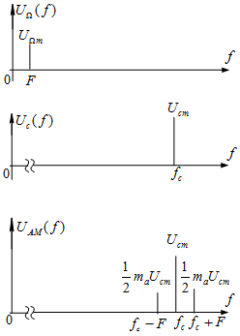
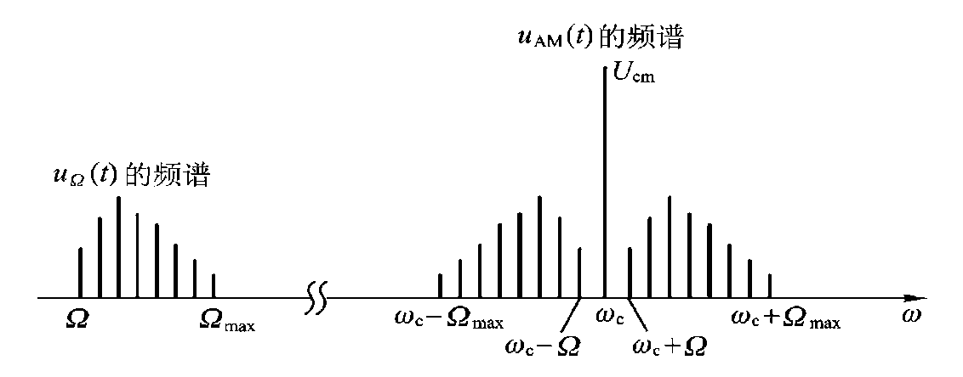
二、基本调幅信号的频谱图
AM信号

Slide 75
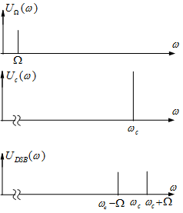
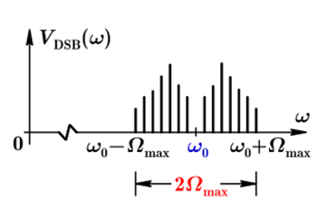
二、基本调幅信号的频谱图
DSB信号

Slide 76
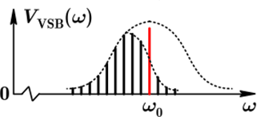
二、基本调幅信号的频谱图
SSB信号
VSB信号

Slide 77
三、基本调幅信号的功率、带宽
调幅类型 | 包络、频谱特点 | 功率 | 带宽 | 特点
AM
DSB
SSB
VSB
包络反映u_{Ω}(t)的波形
载频、上边带、下边带
调制效率最低
频带利用率最低
包络不反映u_{Ω}(t)的波形
与| u_{Ω}(t) |成正比
上边带、下边带
调制效率较高
频带利用率最低
包络不反映u_{Ω}(t)的波形
与U_{cm}成正比
上边带或下边带
调制效率最高
频带利用率最高
包络不反映u_{Ω}(t)的波形
一个边带的大部分和
另一个边带的小部分
DSB和
SSB之间
DSB和
SSB之间
调制效率较高
频带利用率较高

Slide 78
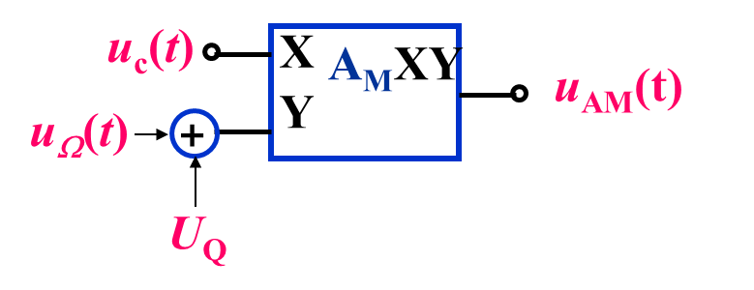
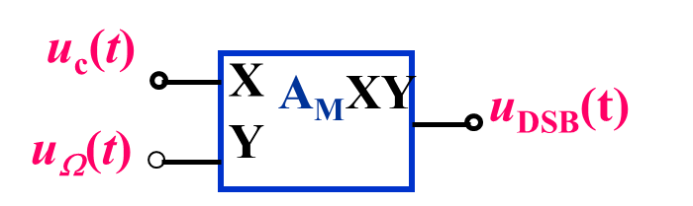
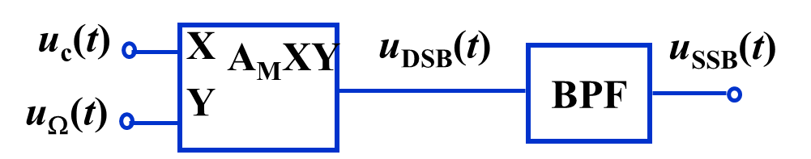
四、掌握基本调幅电路的模型（会分析、会画）
AM调幅
重要，需掌握每种调制方式由哪些电路构成，需会画图
DSB调幅
SSB调幅

Slide 79
五、二极管平衡调幅电路分析方法
1.画等效电路
等效电路
2.举一反三，判断类似电路是否具有调幅（乘法器）功能

Slide 80
五、二极管平衡调幅电路分析方法
3.涉及到的函数
单向开关函数
反向开关函数
双向开关函数

Slide 81
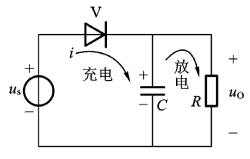
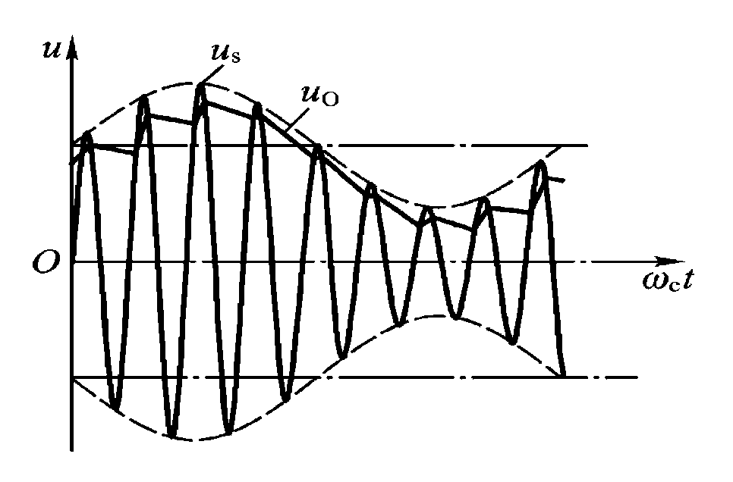
六、峰值包络检波电路
掌握电路图，检波原理。

Slide 82
七、峰值包络检波电路的主要性能指标
1）电压传输系数
2）输入电阻
3）检波失真：惰性失真、负峰切割失真、频率失真
惰性失真原因：C放电过慢，放电速度小于包络的下降速度
负峰切割失真原因：交、直流负载电阻不相等。
频率失真原因：电容与电阻的大小不符合要求。

Slide 83
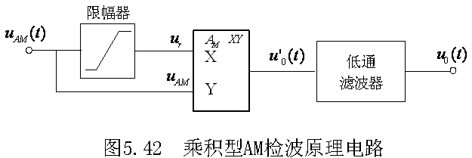
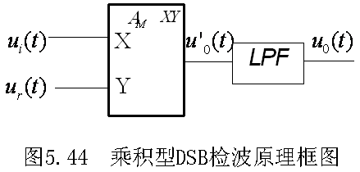
八、乘积型同步检波电路
重要，需掌握乘积型、叠加型同步检波电路的构成，需会画图
相乘器
相乘器

Slide 84
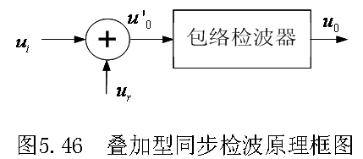
九、叠加型同步检波电路
重要，需掌握乘积型、叠加型同步检波电路的构成，需会画图
加法器

Slide 85
十、线性频谱搬移电路框图
相乘器电路原理
1)幅度调制电路
低电平调幅电路
高电平调幅电路（利用高频功放实现）
二极管包络检波电路：AM
线性频谱搬移电路
幅度调制
2)振幅解调器
乘积型
同步检波器
AM,DSB,SSB
叠加型
二极管混频电路
3)混频器
三极管混频电路
乘积型混频电路

Slide 86
第六章 角度调制与解调电路

Slide 87
第六章知识点梳理
一、调角波的表达式
调频信号：FM(Frequency modulation)
调频时，最大角频偏∆ω_{m}与Ω无关，最大相位偏移m_{f}与Ω 有关；
调相时，最大角频偏∆ω_{m}与Ω有关，最大相位偏移m_{p}与Ω 无关；
调制对象：瞬时频率偏移量：
调相信号：PM(Phase modulation)
调制对象：瞬时频率偏移量：

Slide 88
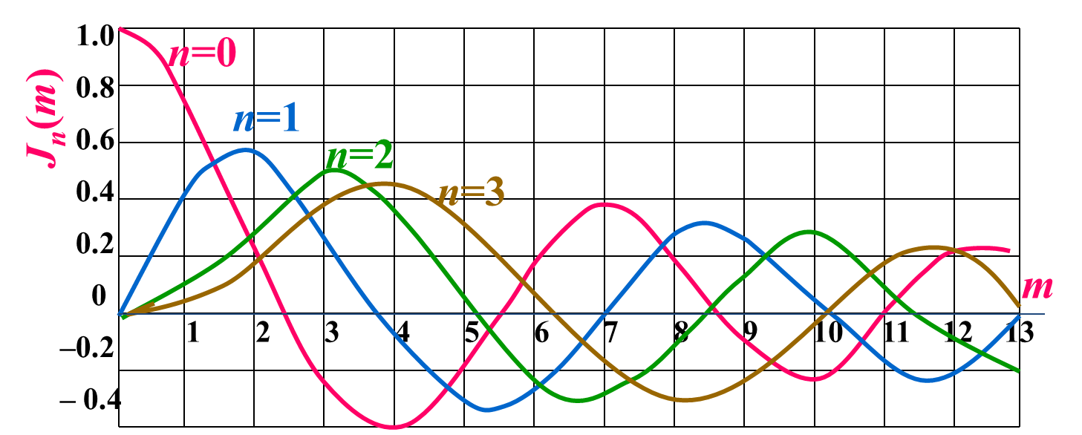
第六章知识点梳理
二、调角波的频谱
调频波FM和调相波PM具有相似的频谱结构。以调频波为例
调频指数m_{f}不同，边频分量不同，频谱图不同

Slide 89
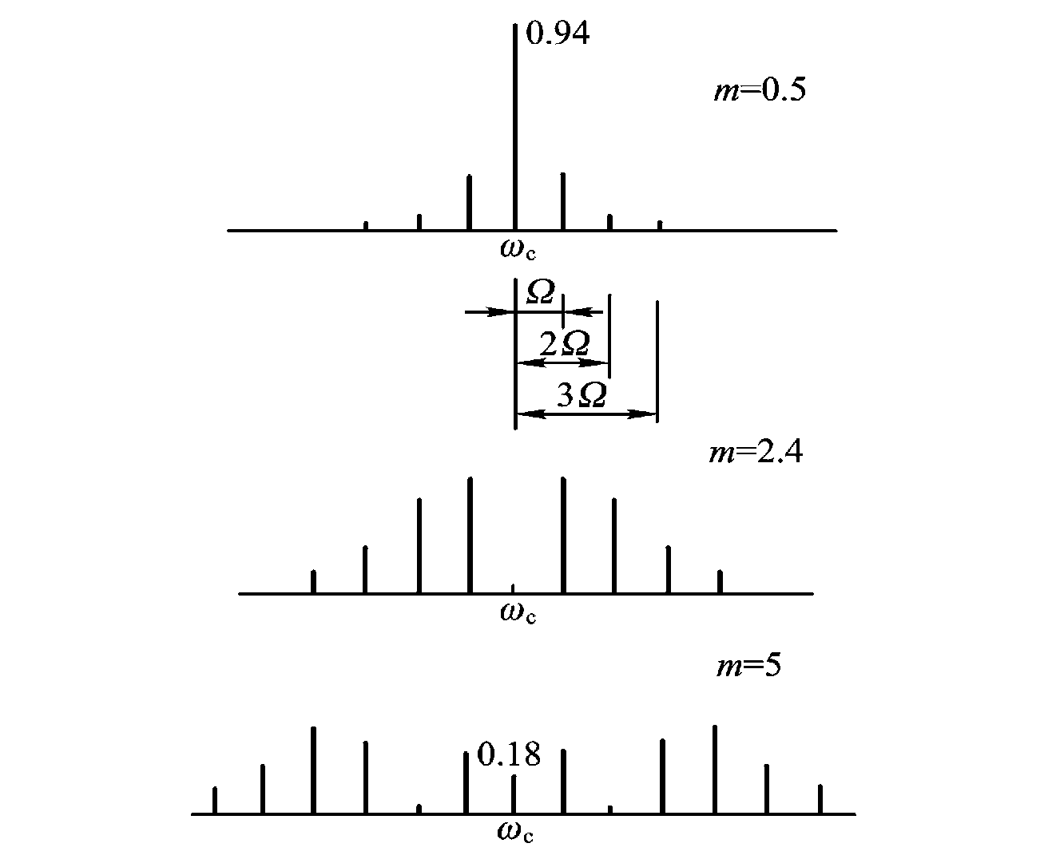
第六章知识点梳理
二、调角波的频谱
在相同载波和相同调制信号作用下，
m_{f}分别取0.5、2.4、5时的调角波频谱图
调制指数m_{f} 越大，振幅较大的边频分量越多！
调角波是非线性频谱变换

Slide 90
第六章知识点梳理
三、调角波的带宽
调角波的边频分量无限多，频谱是无限宽；
但并非所有的边频都有一样的重要性；
将振幅较小的边频分量去掉则失真较小，剩余的频谱带宽称为有效带宽：
1）窄带调角：
相当于AM调制信号的带宽和频谱，只有一对边频；
2）宽带调角：

Slide 91
第六章知识点梳理
四、调角信号与调幅信号相比
优点：抗干扰能力强、设备利用率高、信号传输保真度高
调幅波的m_{a}≤1，而调角波的m可远大于1，则信号携带有用信息的边频分量功率越多，信噪比大，且调角信号幅度不携带信息，所以抗干扰和抗噪声性能远高于调幅系统。
调幅波的平均功率与m_{a}有关，但m_{a}取值受限，故受调制程度有限，所以功率放大管利用率低。而调角信号功率等于未调制时的载波功率，与调制指数m无关，因此功率放大管可工作在最大利用率状态。
调角波比调幅波抗干扰能力强，又占有较宽的频带，传输的调制信号频率范围较大，所以调角波的传输保真度高。
缺点：频带利用率低，有效带宽比调幅信号大得多，且有效带宽与m相关。抗干扰能力强，则带宽越宽。
故角度调制不宜在信道拥挤、且频率范围不宽的短波波段使用，而适合在频率范围很宽的超高频或微波波段使用。

Slide 92
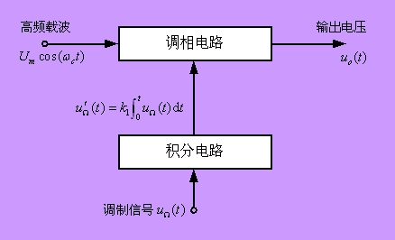
五、调频电路
1、直接调频电路
直接调频电路就是一种振荡频率可控的振荡器；
使用变容二极管作为可控电抗元件；
变容二极管工作在反偏状态：
二极管结电容受静态偏压、调制信号控制
2、间接调频电路
工作原理：先积分、后调相

Slide 93
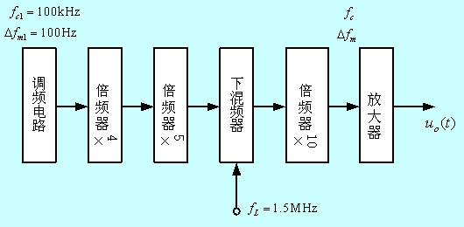
六、扩展最大角频率偏移的方法
1、倍频器
ω_{c}和∆ω_{m}均可提高n倍，
2、混频器
根据上混频、下混频，通过ω_{L}改变ω_{c}
可根据调频设备组成框图分析输入输出频率关系：

Slide 94
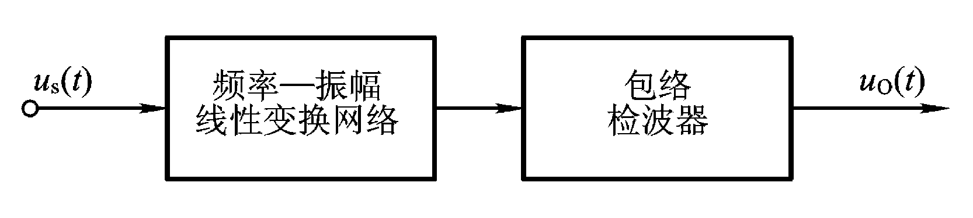
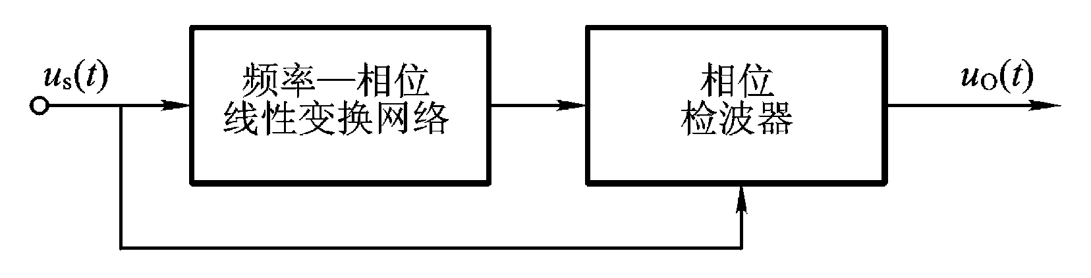
七、鉴频电路
1、斜率鉴频器
调幅-调频波(AM-FM)
2、相位鉴频器
调频-调相波(FM-PM)

Slide 95
练习
如果高频振荡器的 和调制信号成正比，则称调频。
设调制信号为u_{Ω}(t)=U_{Ωm}cosΩt时，调角波的数学表达式可以表示为u(t)=U_{cm}cos(ω_{c}t + m_{f}sinΩt)。其频谱不是调制信号频谱的简单搬移，而是由 分量和 分量所组成。但有效频带宽度B可以用近似公式计算。即B= 。
调频波的 与调制信号的积分成正比。
调频波的解调简称为 ，完成鉴频功能的电路称 。
调频信号在鉴频之前，需用 电路来消除调频信号上的寄生调幅。
FM调制方案主要有两种：直接调频和间接调频，而间接调频电路由积分器和 构成。

Slide 96
练习
是利用PN结的结电容随外加电压的变化这一特性制成的一种电压控制可控电抗器，正常工作时处于 状态。加入反偏静态电压和调制信号是，C_{j}的计算式为：
若调频波的最大频率偏移（△f_{max}）为75kHz，调制信号频率为1kHz，则该FM波的调频指数为 ，有效带宽为 。
相位鉴频器是先将等幅的调频信号输入频-相变换网络，变换成 信号，然后用 进行解调。
斜率鉴频器的组成框图如图所示，则u₁(t)为 信号，方框A为 。

Slide 97

祝大家：
学习快乐！
学业进步！

